Slide 1
Projeto Integrador em Eletrónica Industrial e Computadores
Projeto nº1 - Conversor CC-CC para Instalações Solares Fotovoltaicas de Potência Elevada
Duarte Miguel Novo Rodrigues
João Pedro Dias Miranda
pg47158@alunos.uminho.pt
pg47232@alunos.uminho.pt
Orientadores:
Professor Doutor Gabriel Pinto
Professor Luís Barros
Universidade do Minho
Campus de Azurém, Guimarães
20 de Abril de 2022

Slide 2
Organização DA APRESENTAÇÃO
Projeto Integrador em Eletrónica Industrial e Computadores
Introdução
Estado da arte
Estrutura do Projeto
Desenvolvimento do Projeto
Conclusões
Referências Bibliográficas

Slide 3
Projeto Integrador em Eletrónica Industrial e Computadores
Introdução
Problema e contexto associado
Cenários de aplicação
Objetivos e resultados esperados
Requisitos e restrições

Slide 4
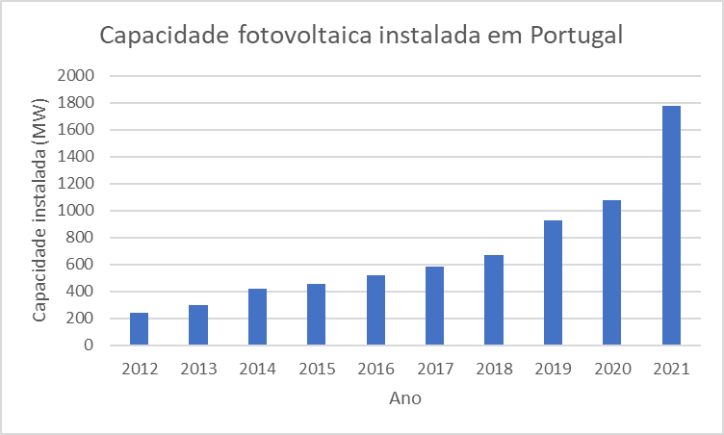
Introdução
Projeto Integrador em Eletrónica Industrial e Computadores
Problema e contexto associado
Atingir a neutralidade carbónica:
Roteiro para a Neutralidade Carbónica 2050 [1];
Portugal comprometeu-se a atingir uma meta de 80 % da energia produzida a partir de energias renováveis [2].
No ano de 2021, o país aumentou a capacidade fotovoltaica em 701 MW [3].

Slide 5
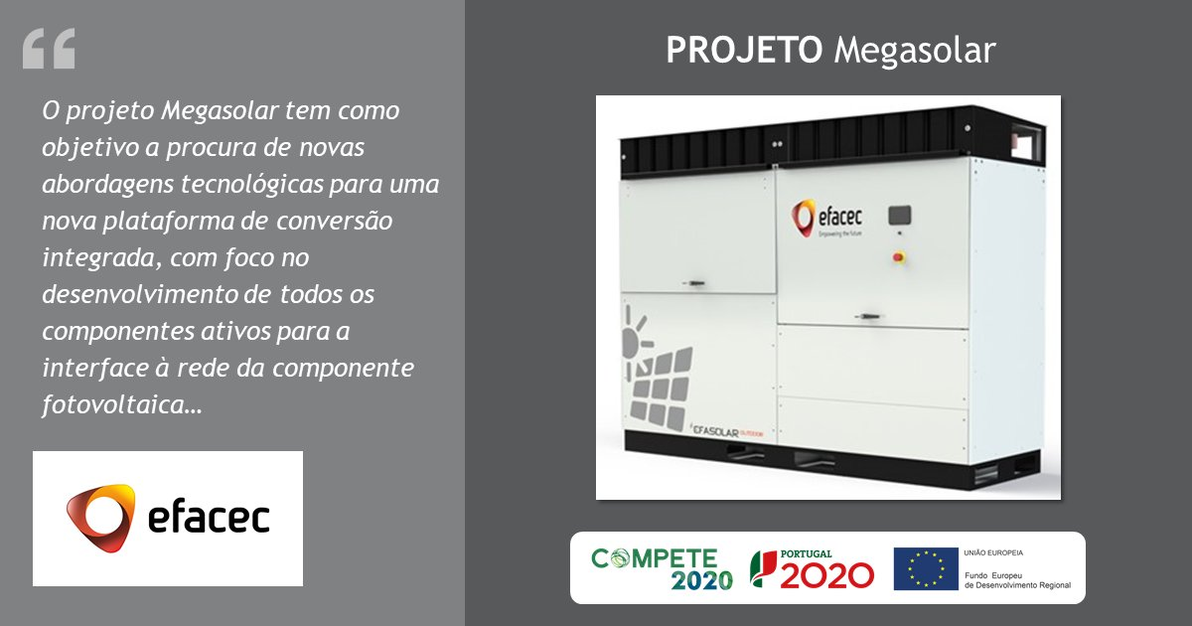
Introdução
Projeto Integrador em Eletrónica Industrial e Computadores
Cenários de aplicação
[4]

Slide 6
Introdução
Projeto Integrador em Eletrónica Industrial e Computadores
Objetivos e resultados esperados
Investigação e desenvolvimento de um conversor CC-CC orientado para centrais fotovoltaicas de elevada potência, incorporado numa única plataforma de conversão.
No âmbito da UC, o objetivo será desenvolver um protótipo de um conversor CC-CC em pequena escala.

Slide 7
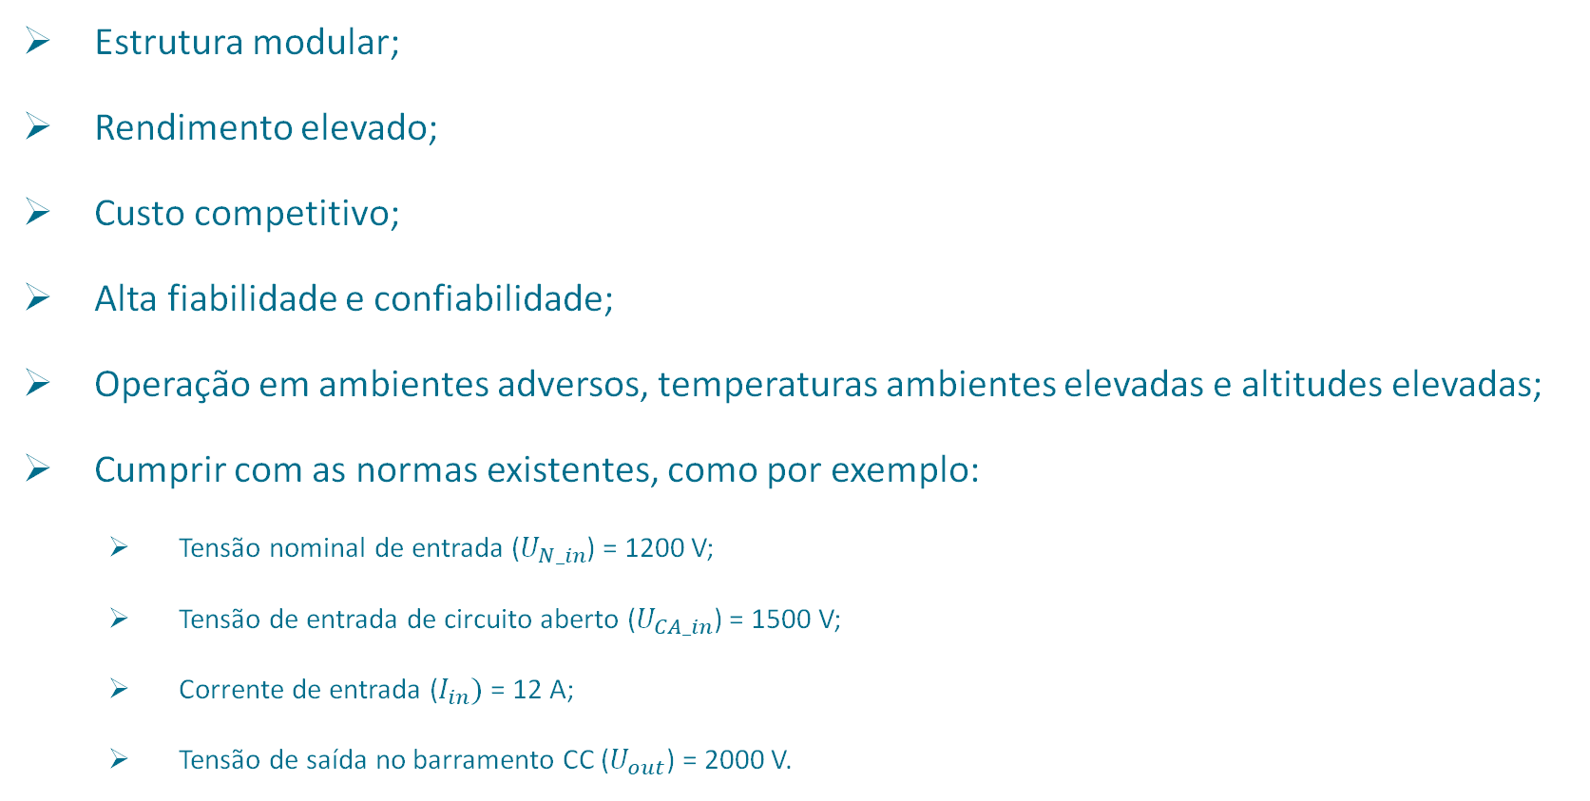
Introdução
Projeto Integrador em Eletrónica Industrial e Computadores
Requisitos e restrições
Estrutura modular;
Rendimento elevado;
Custo competitivo;
Alta fiabilidade e confiabilidade;
Operação em ambientes adversos, temperaturas ambientes elevadas e altitudes elevadas;
Cumprir com as normas existentes, como por exemplo:
Tensão nominal de entrada ($U_{N_in}$) = 1200 V;
Tensão de entrada de circuito aberto ($U_{CA_in}$) = 1500 V;
Corrente de entrada ($I_{in})$ = 12 A;
Tensão de saída no barramento CC ($U_{out}$) = 2000 V.

Slide 8
Projeto Integrador em Eletrónica Industrial e Computadores
Estado da Arte
Configuração dos Sistemas Fotovoltaicos
Estudo de Mercado
Topologias de Conversores
Algoritmos MPPT
Tecnologias dos Semicondutores de Potência
Algoritmos MPPT
Solução Proposta

Slide 9
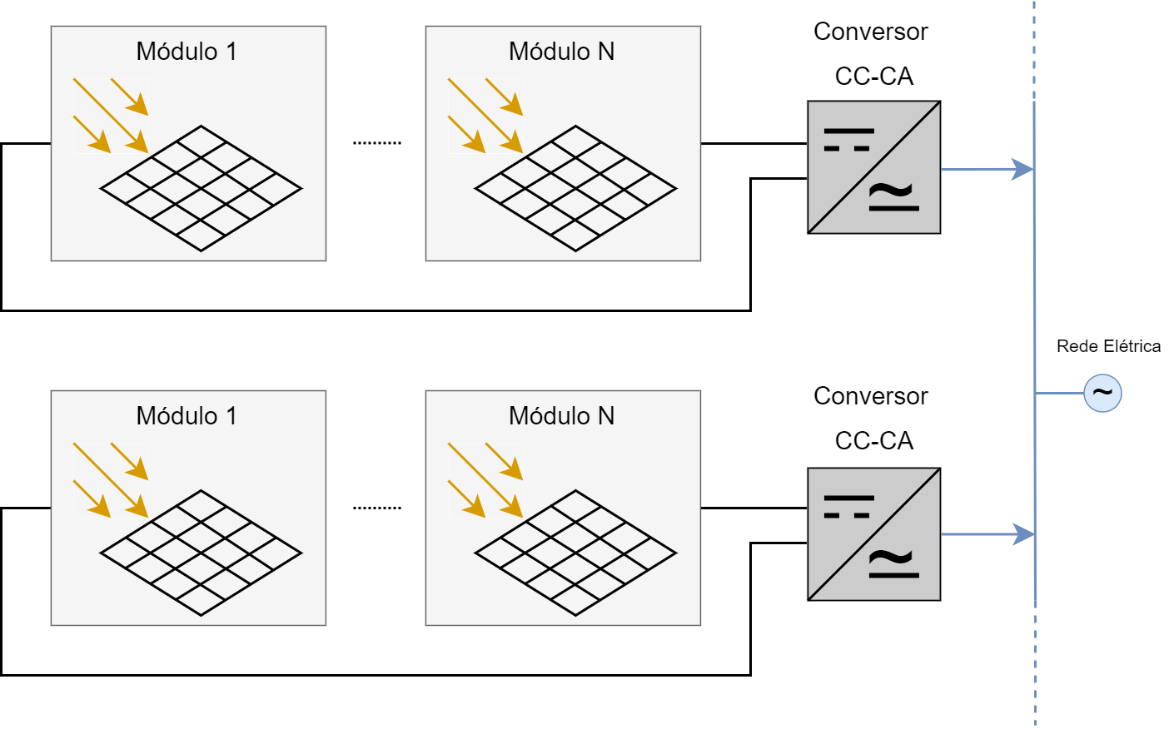
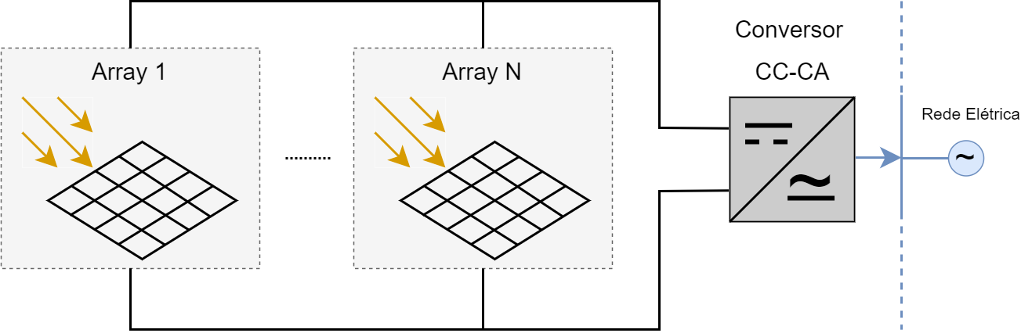
Estado da arte
Projeto Integrador em Eletrónica Industrial e Computadores
Configuração dos Sistemas Fotovoltaicos
Estrutura centralizada
Estrutura do tipo string

Slide 10
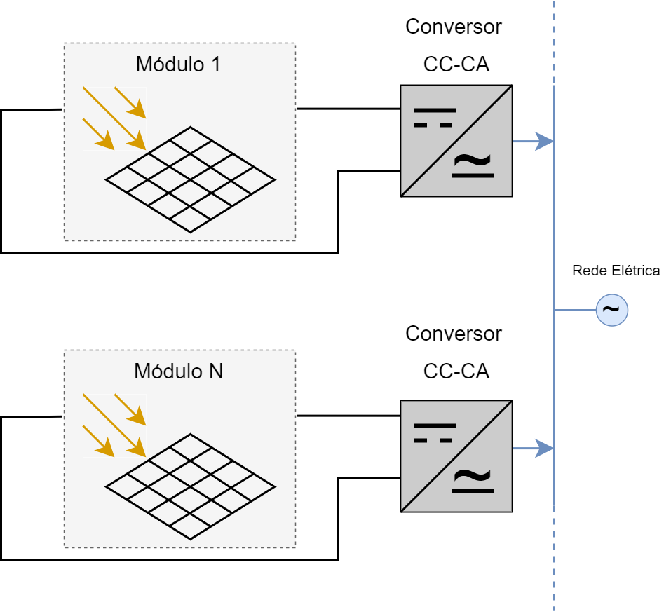
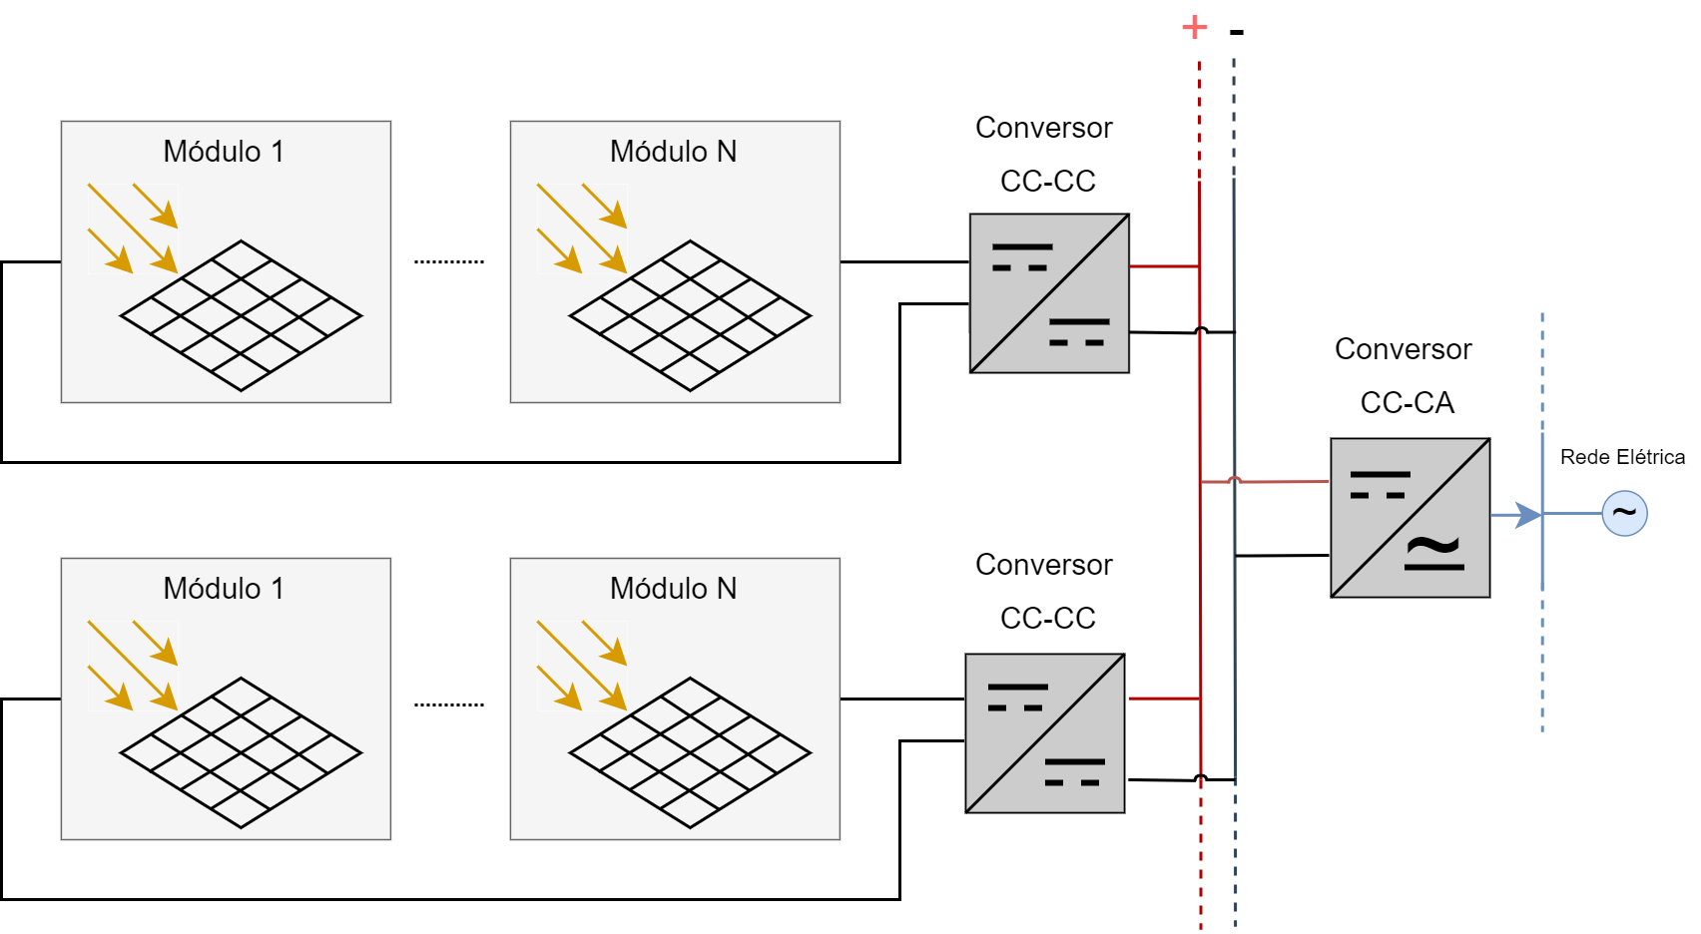
Estado da arte
Projeto Integrador em Eletrónica Industrial e Computadores
Configuração dos Sistemas Fotovoltaicos
Estrutura ac-module
Estrutura multi-string [5]

Slide 11
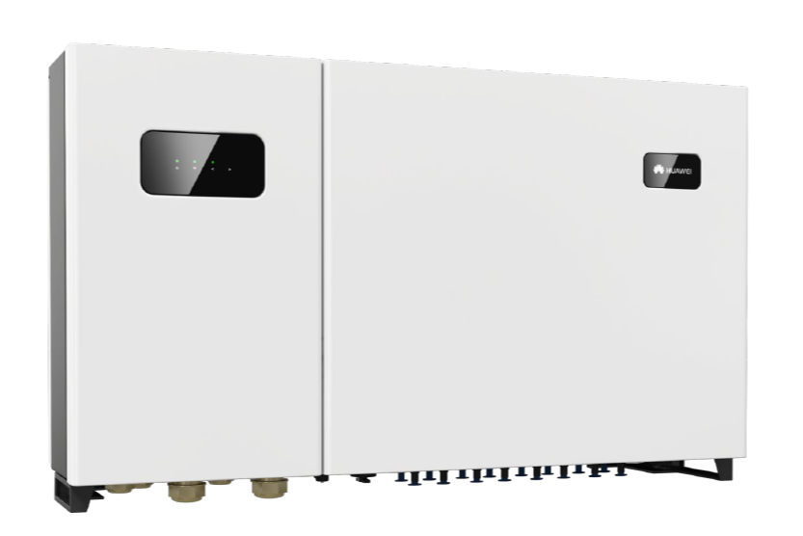
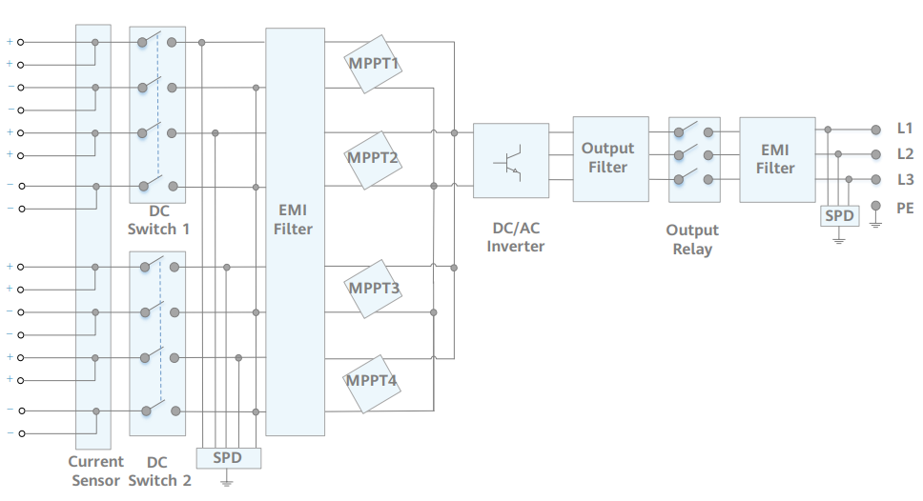
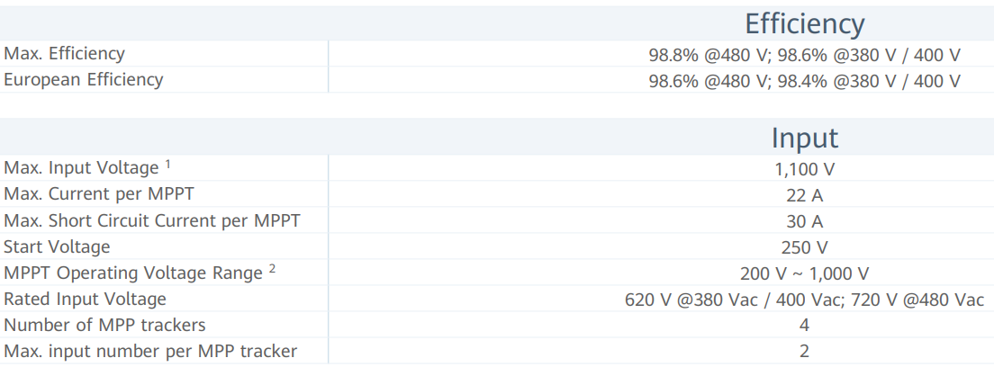
Estado da arte
Projeto Integrador em Eletrónica Industrial e Computadores
Estudo de Mercado
Smart PV Controller
SUN2000-36KTL
Huawei
Diagrama do Circuito
Especificações técnicas [6]

Slide 12
Estado da arte
Projeto Integrador em Eletrónica Industrial e Computadores
Topologias de Conversores
Conversor Isolado vs Conversor Não Isolado [7][8]:
Isolado:
Permitem uma maior gama de tensão de entrada;
Reduzem a interferência eletromagnética e ruído;
Possibilitam isolamento galvânico.
Não isolado:
Perdas reduzidas.

Slide 13
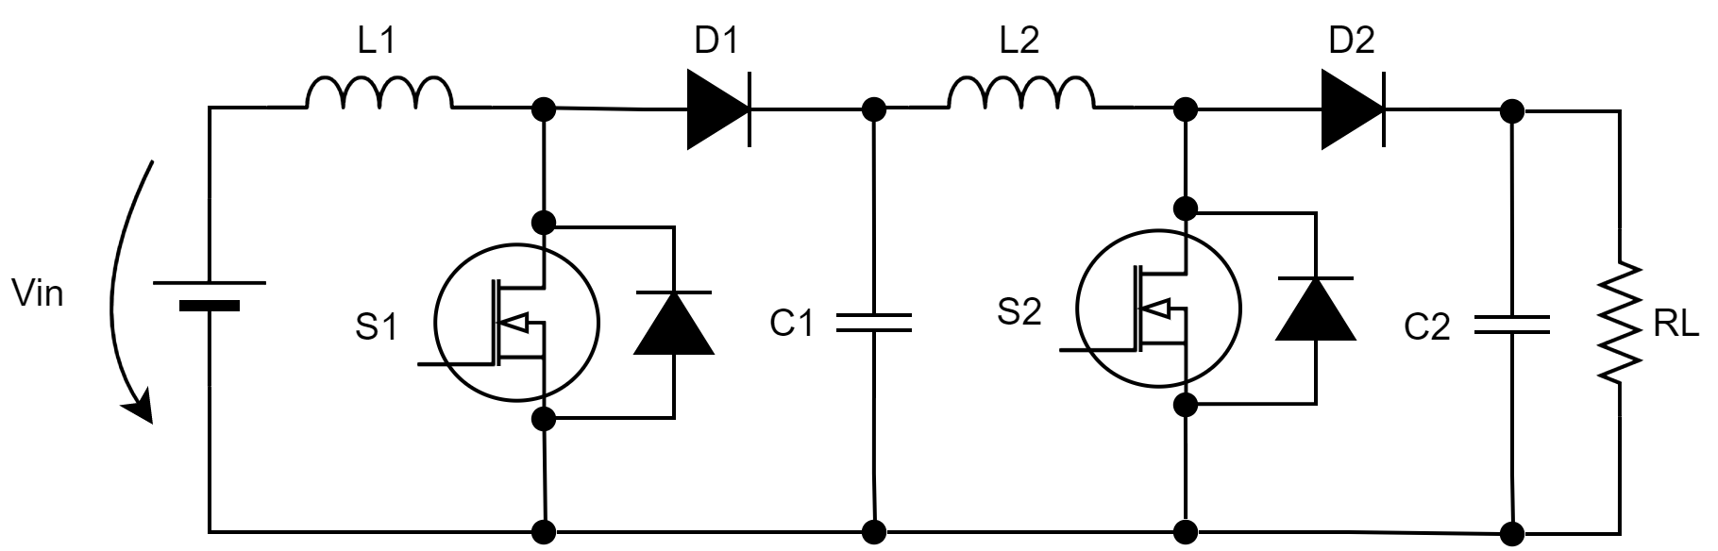
Estado da arte
Projeto Integrador em Eletrónica Industrial e Computadores
Topologias de Conversores
Conversor CC do tipo boost em cascata [9] :
Ganho de tensão e uma taxa de conversão elevados.
Baixa eficiência.

Slide 14
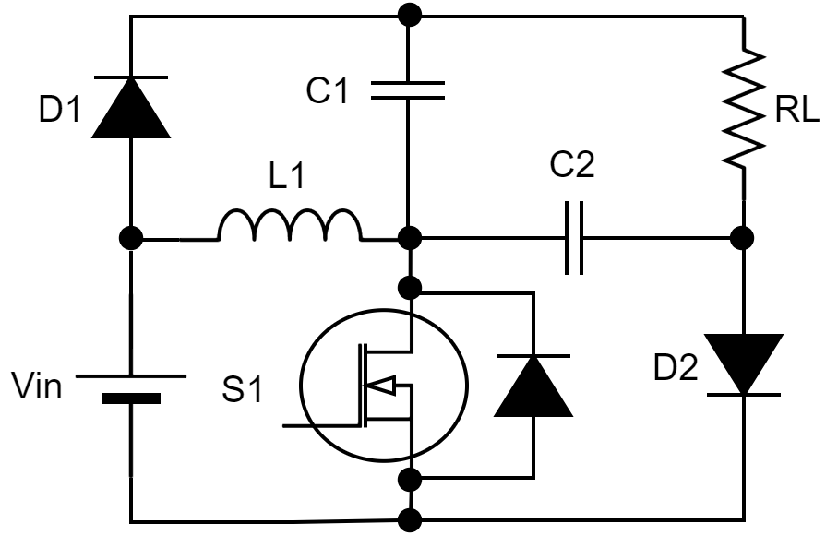
Estado da arte
Projeto Integrador em Eletrónica Industrial e Computadores
Topologias de Conversores
Conversor CC do tipo boost switched-capacitor [10]:
Minimiza as perdas associadas às indutâncias quando os níveis de tensão são elevados;
Elevada taxa de conversão.
Produz uma grande corrente de pico, o que reduz a estabilidade do conversor.

Slide 15
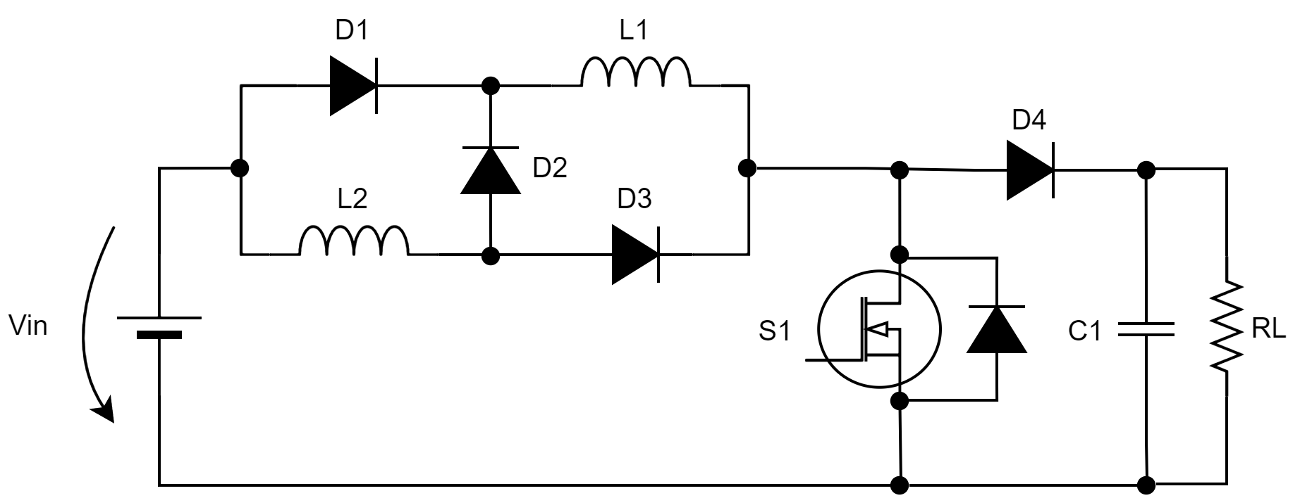
Estado da arte
Projeto Integrador em Eletrónica Industrial e Computadores
Topologias de Conversores
Conversor CC do tipo boost switched-inductor [11]:
Permite obter ganhos elevados e alta eficiência.
Apresenta ondulações maiores tanto na corrente de entrada como na tensão de saída.

Slide 16
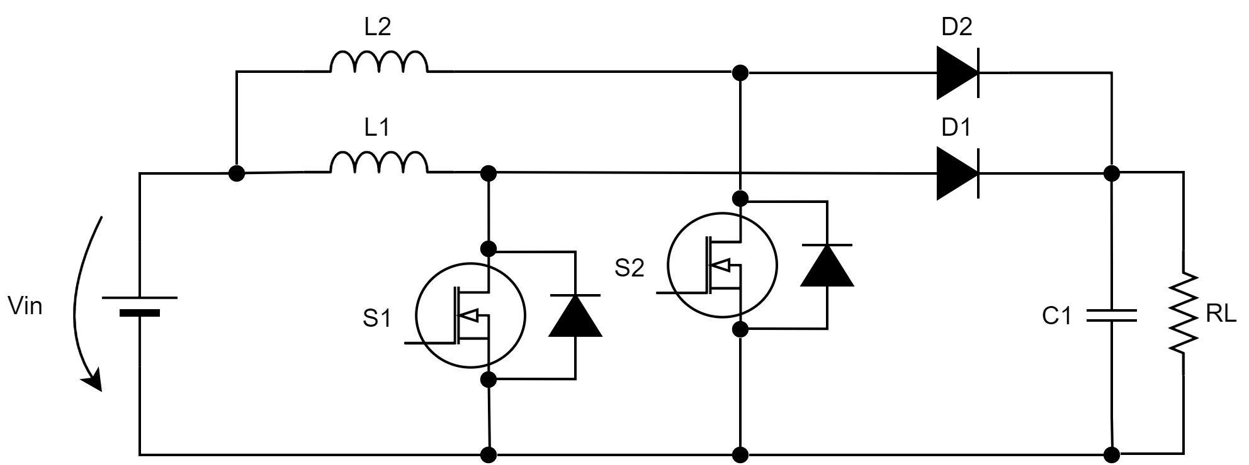
Estado da arte
Projeto Integrador em Eletrónica Industrial e Computadores
Topologias de Conversores
Conversor CC do tipo interleaved [12]:
Menor ondulação na corrente de entrada;
Menor ondulação na tensão de saída.
É necessário um maior número de componentes;
Ganho pode não ser suficiente.

Slide 17
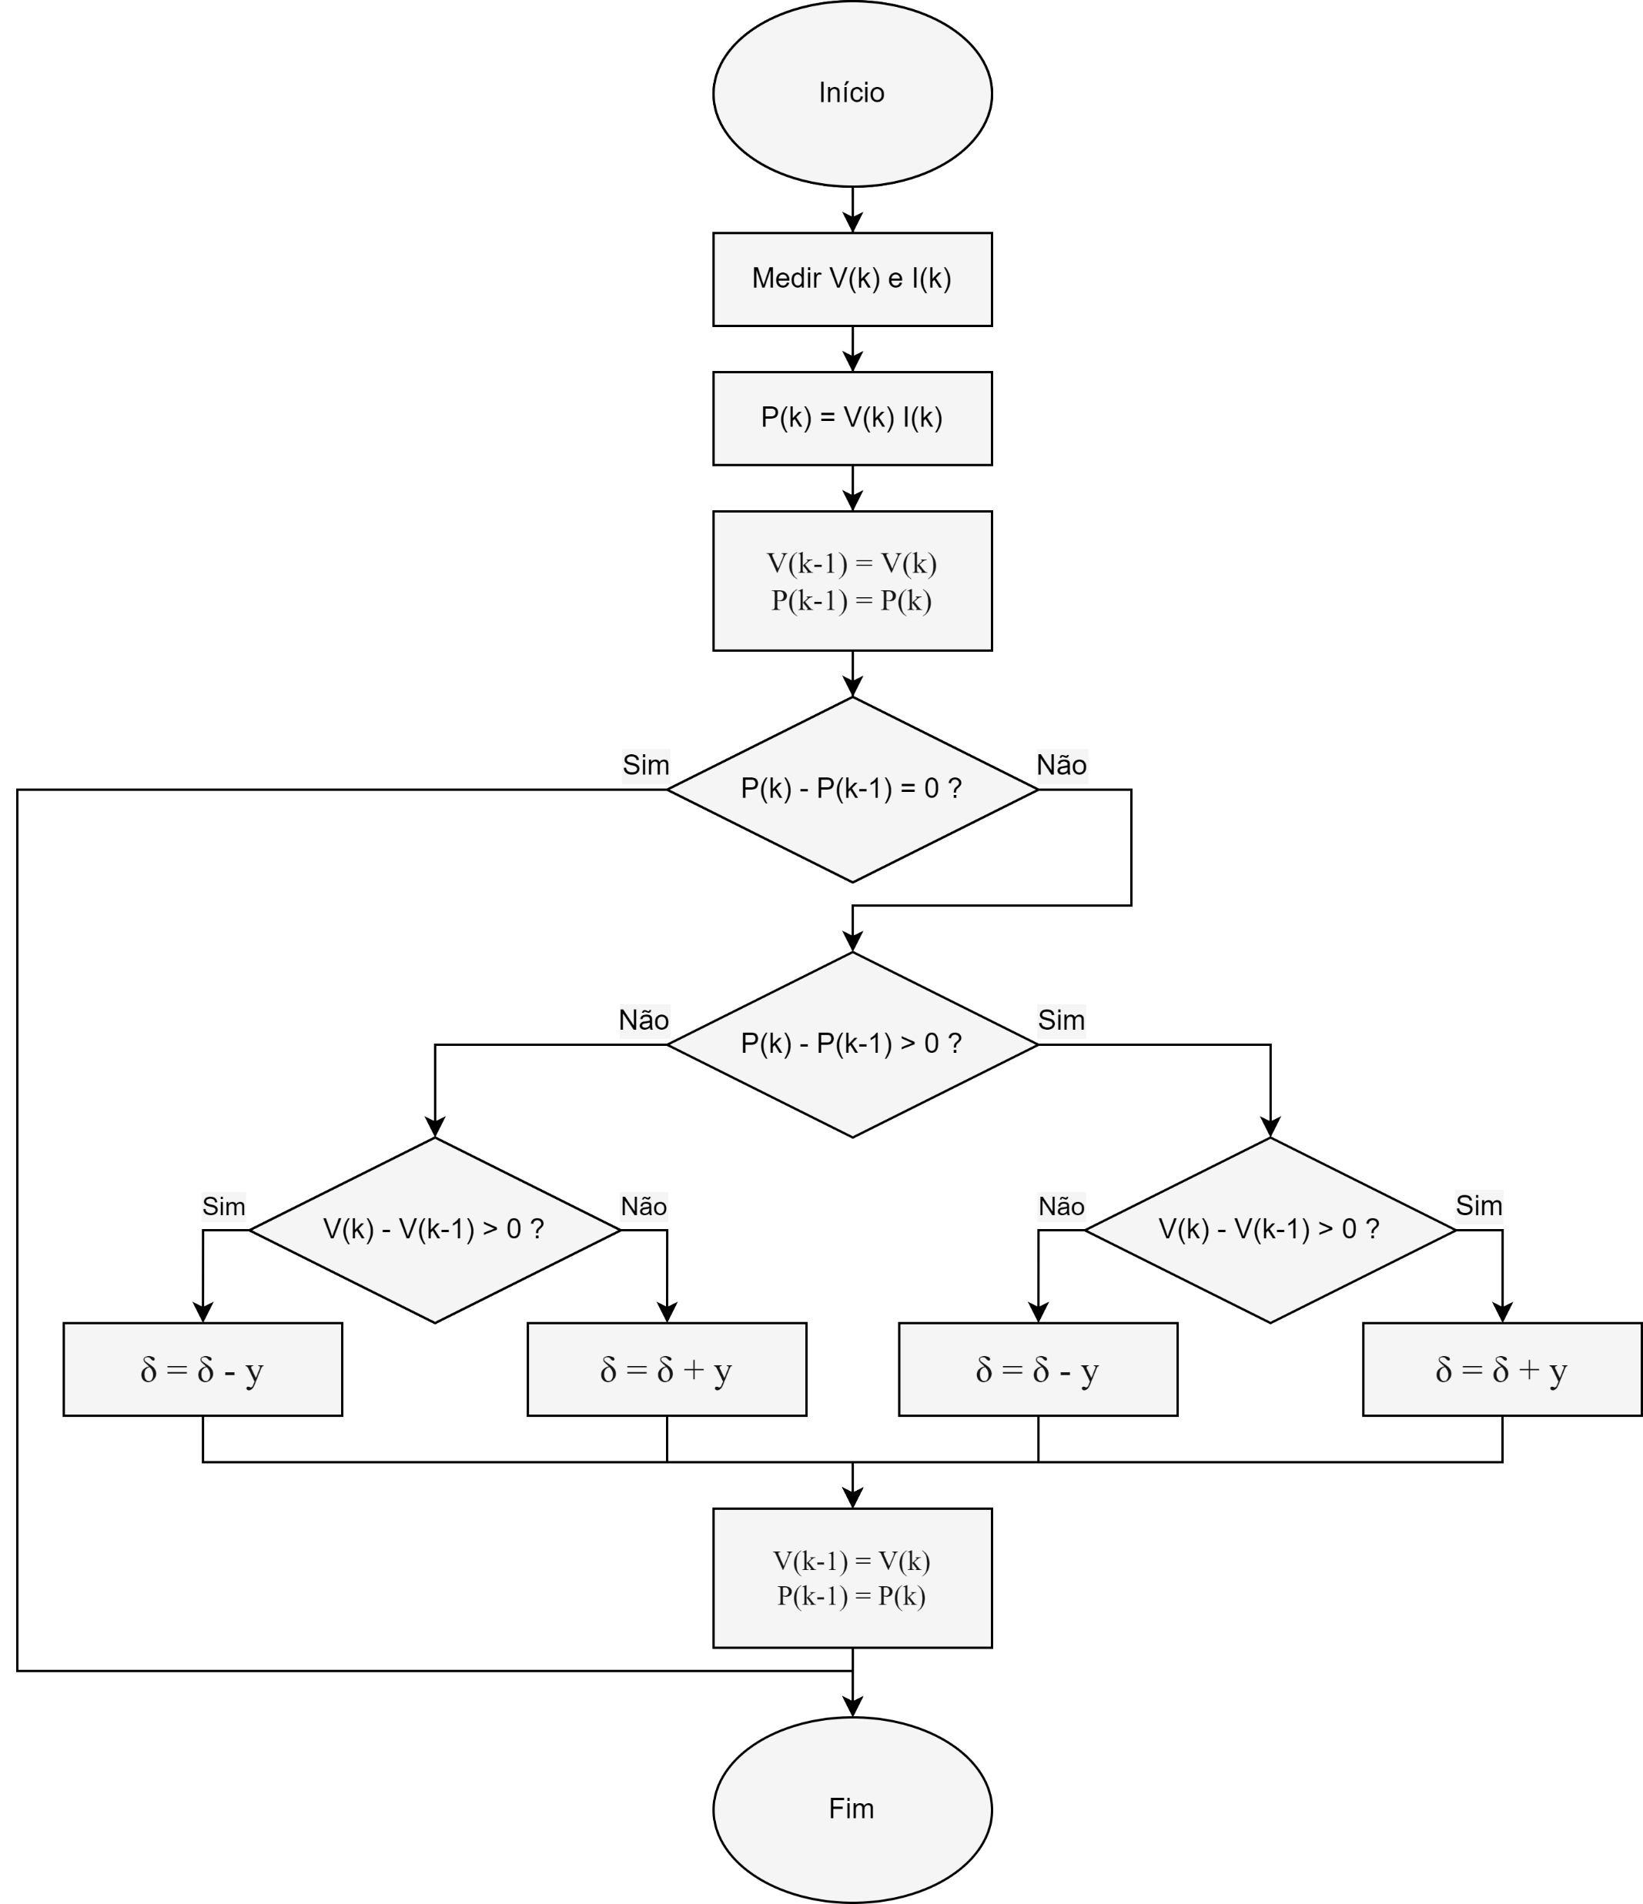
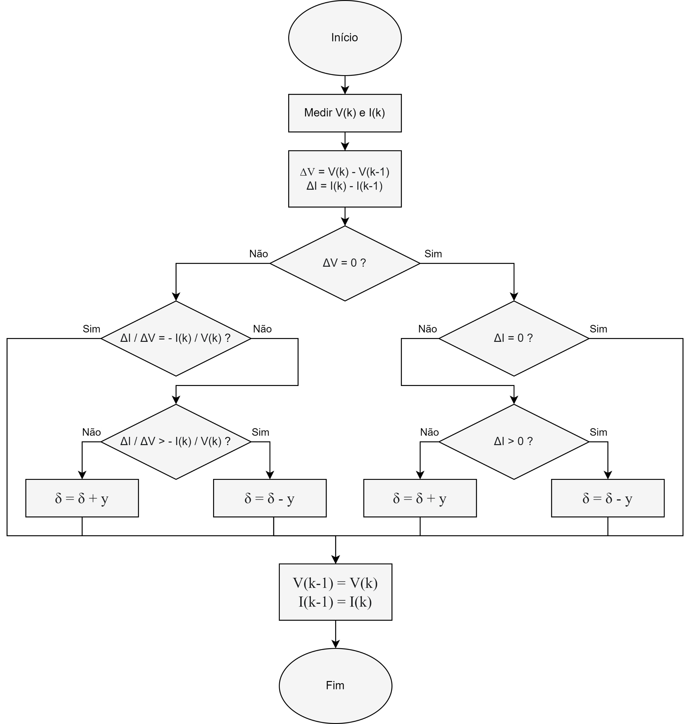
Estado da arte
Projeto Integrador em Eletrónica Industrial e Computadores
Algoritmos MPPT
Perturbação e Observação (P&O)
Condutância Incremental

Slide 18
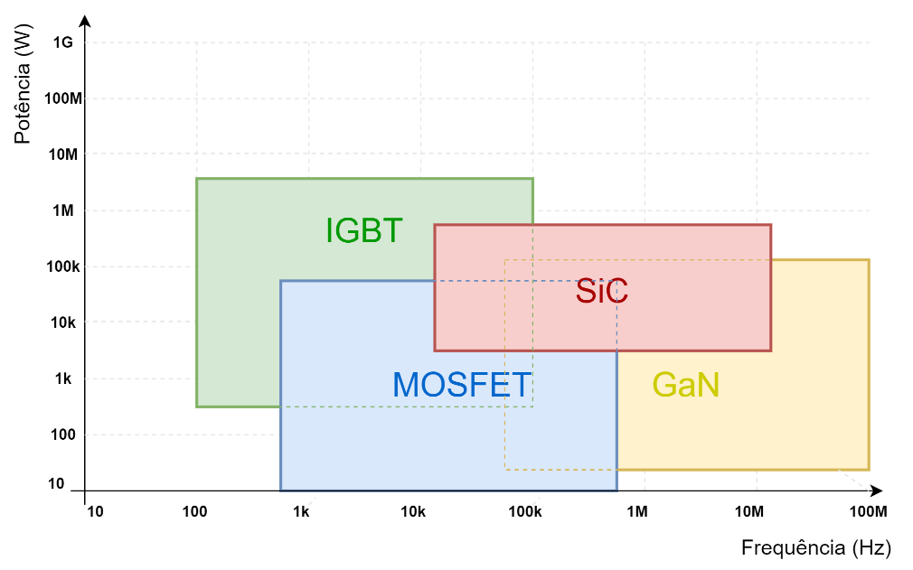
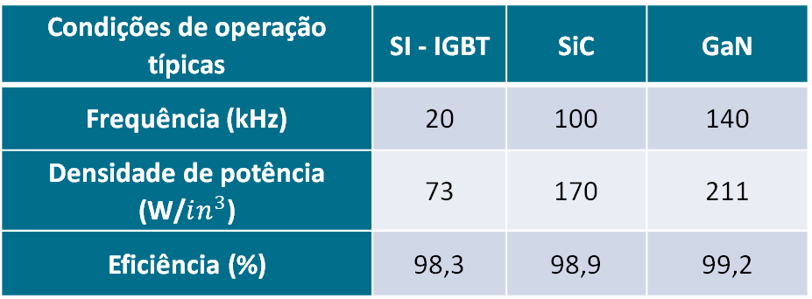
Estado da arte
Projeto Integrador em Eletrónica Industrial e Computadores
Tecnologias dos Semicondutores de Potência
Comparação dos dispositivos IGBTs, SiC e GaN para os conversores multinível [13].
Condições de operação típicas | SI - IGBT | SiC | GaN
Frequência (kHz) | 20 | 100 | 140
Densidade de potência (W/$in^{3}$) | 73 | 170 | 211
Eficiência (%) | 98,3 | 98,9 | 99,2

Slide 19
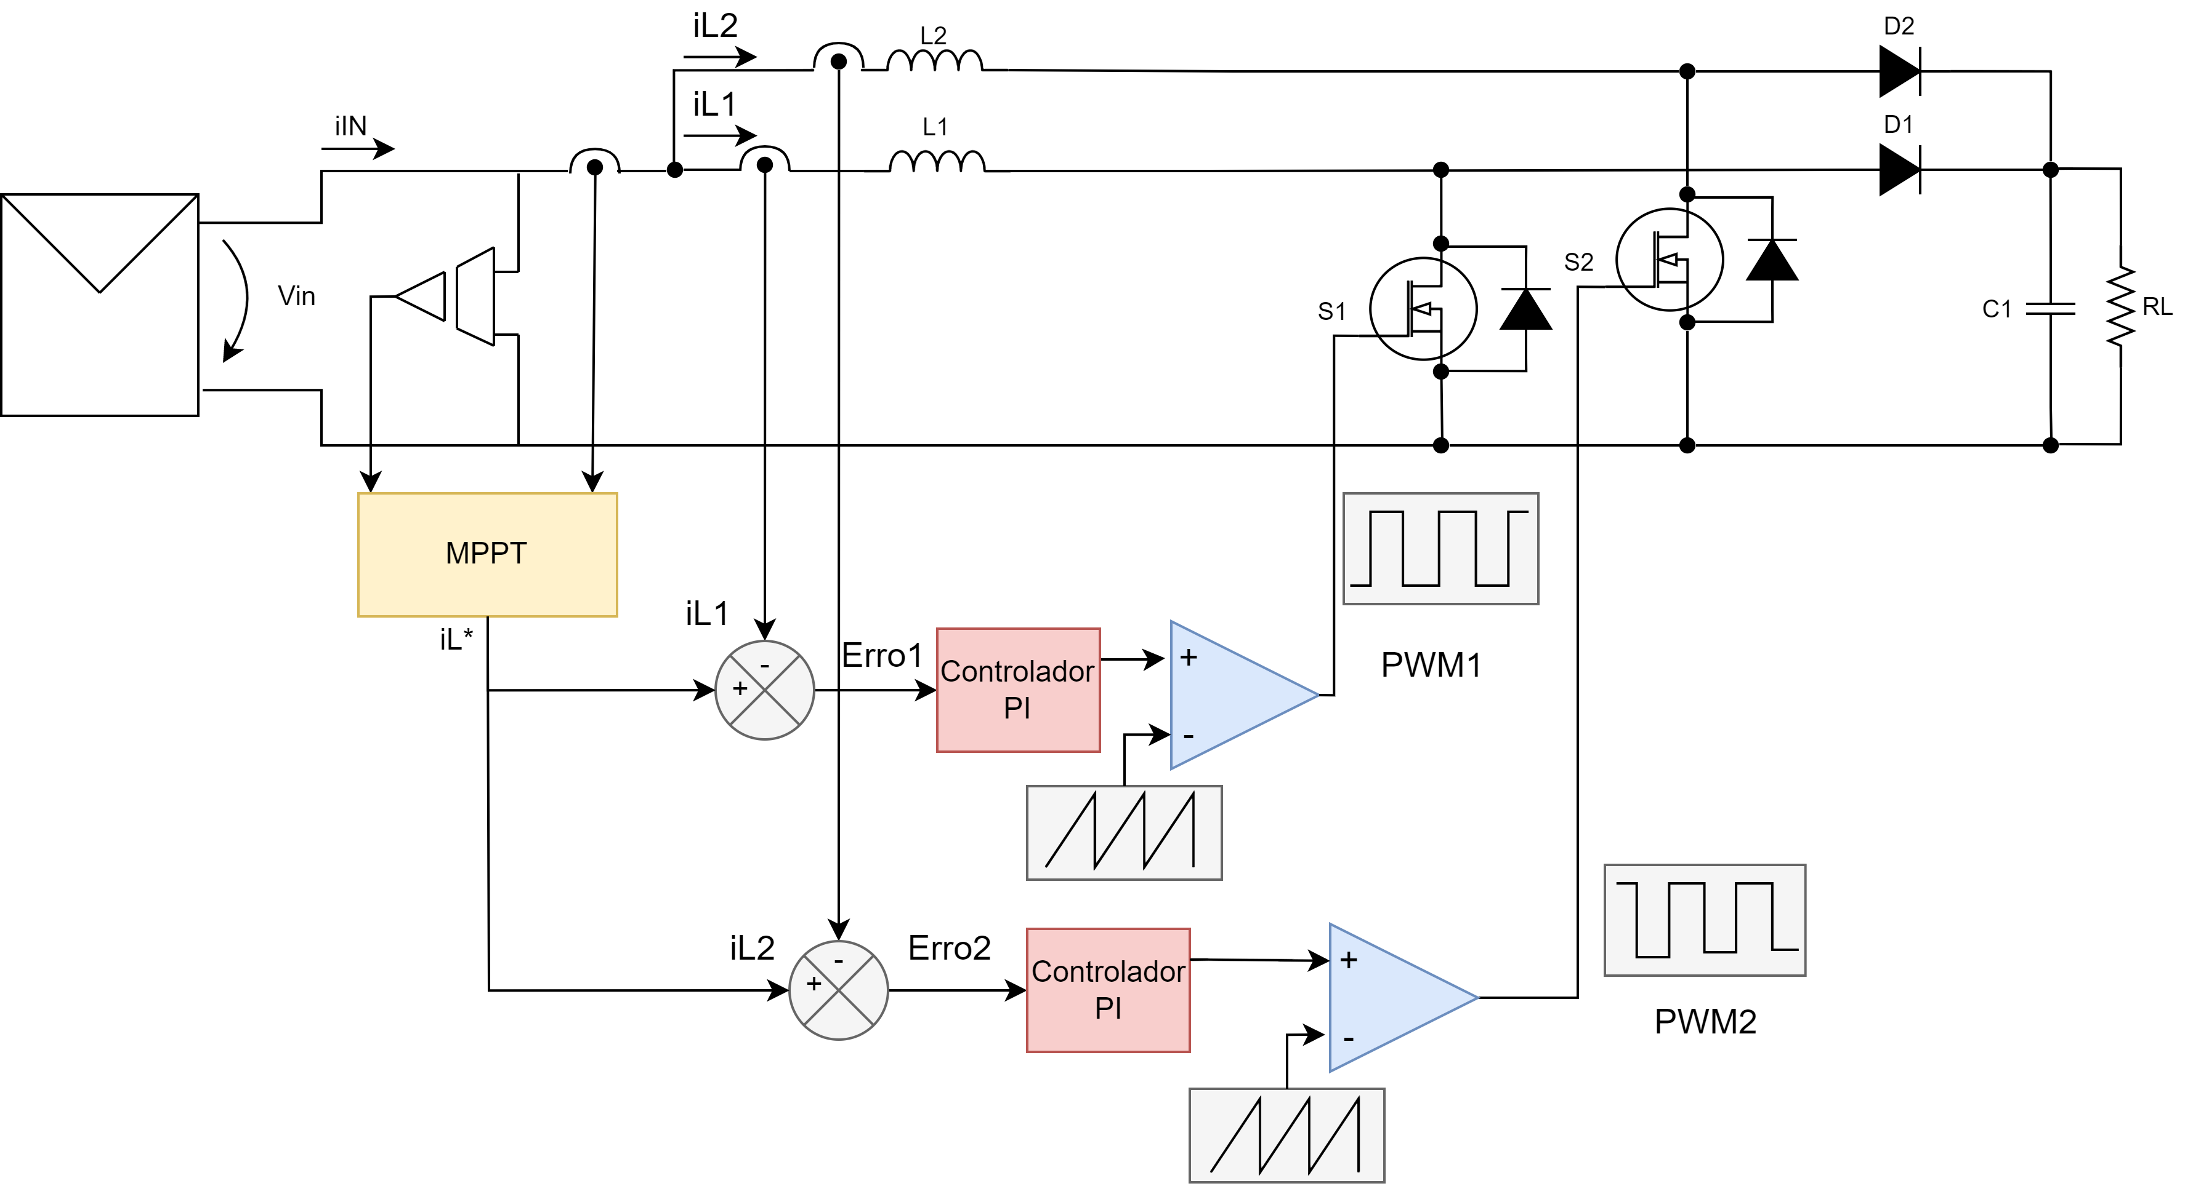
Estado da arte
Projeto Integrador em Eletrónica Industrial e Computadores
Solução Proposta

Slide 20
Projeto Integrador em Eletrónica Industrial e Computadores
Estrutura do Projeto
Plano de Implementação
Plano de Testes
Calendarização

Slide 21
Estrutura do Projeto
Projeto Integrador em Eletrónica Industrial e Computadores
Plano de Implementação
Pesquisa da melhor topologia;
Simulação da topologia;
Otimização dos algoritmos de controlo;
Escolhas dos componentes adequados;
Desenvolvimento de um protótipo laboratorial de escala reduzida.

Slide 22
Estrutura do Projeto
Projeto Integrador em Eletrónica Industrial e Computadores
Plano de Testes
Testar o conversor em malha aberta.
Testar os dois conversores na topologia interleaved em malha aberta.
Testar o conversor na topologia interleaved em modo de corrente controlada.
Testar o conversor na topologia interleaved em malha fechada em modo de corrente controlada e algoritmo MPPT.

Slide 23
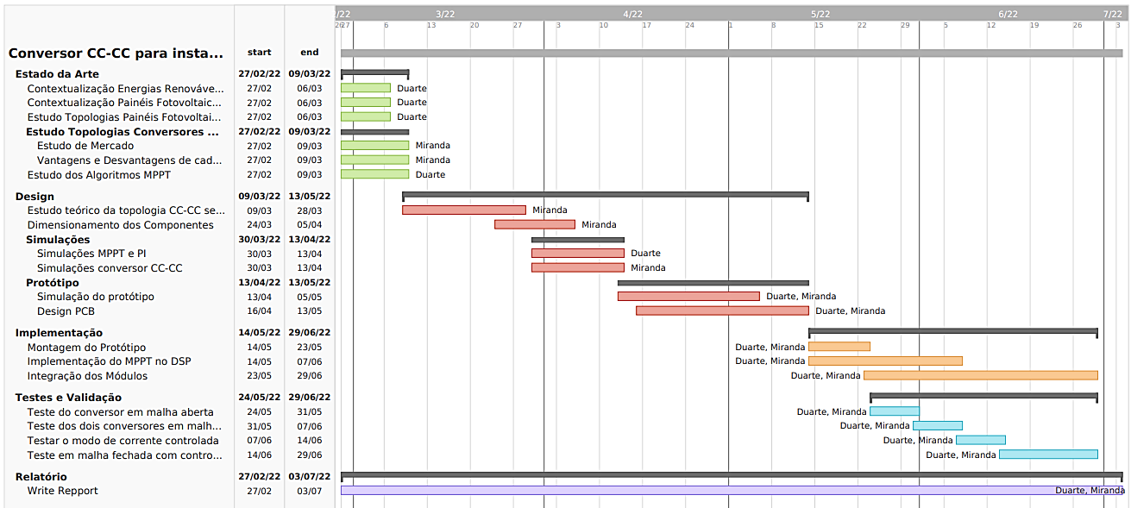
Estrutura do Projeto
Projeto Integrador em Eletrónica Industrial e Computadores
Calendarização
20-04-2022

Slide 24
Projeto Integrador em Eletrónica Industrial e Computadores
Desenvolvimento do Projeto
Tarefas realizadas
Resultados Obtidos

Slide 25
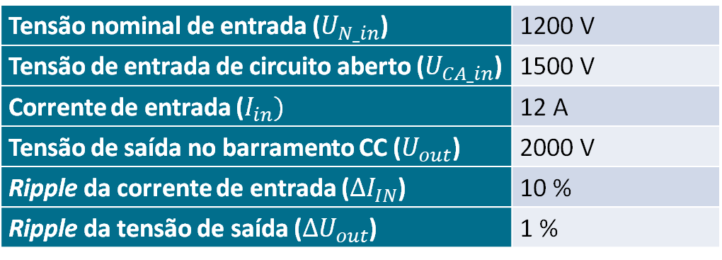
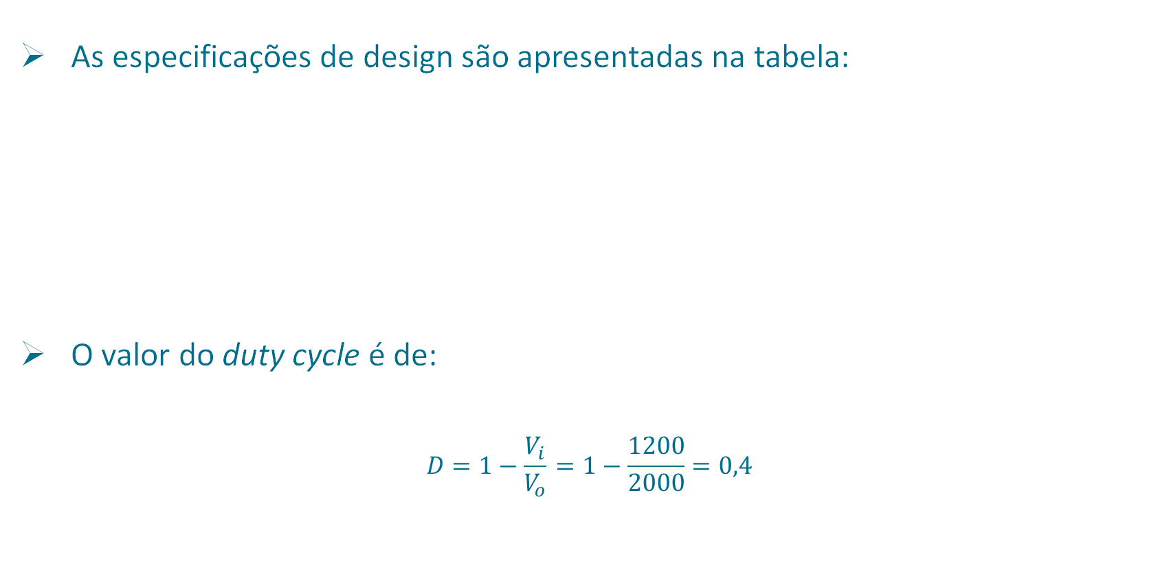
Desenvolvimento do Projeto
Projeto Integrador em Eletrónica Industrial e Computadores
Especificações de Design
As especificações de design são apresentadas na tabela:
O valor do duty cycle é de:
$$D=1−\frac{V_{i}}{V_{o}}=1−\frac{1200}{2000}=0,4$$
Tensão nominal de entrada ($U_{N_in}$) | 1200 V
Tensão de entrada de circuito aberto ($U_{CA_in}$) | 1500 V
Corrente de entrada ($I_{in})$ | 12 A
Tensão de saída no barramento CC ($U_{out}$) | 2000 V
Ripple da corrente de entrada ($∆I_{IN}$) | 10 %
Ripple da tensão de saída ($∆U_{out}$) | 1 %

Slide 26
Projeto Integrador em Eletrónica Industrial e Computadores
Simulação para o Número de Braços

Slide 27
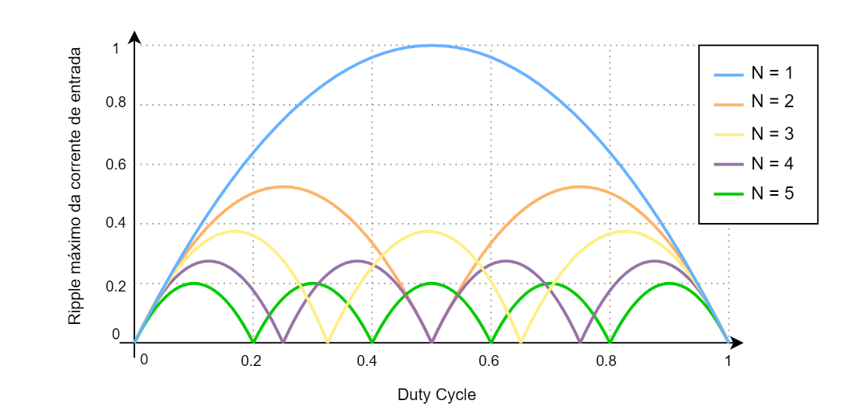
Desenvolvimento do Projeto
Projeto Integrador em Eletrónica Industrial e Computadores
Simulação para o Número de Braços
O número de braços influencia o valor do ripple da corrente de entrada [14].

Slide 28
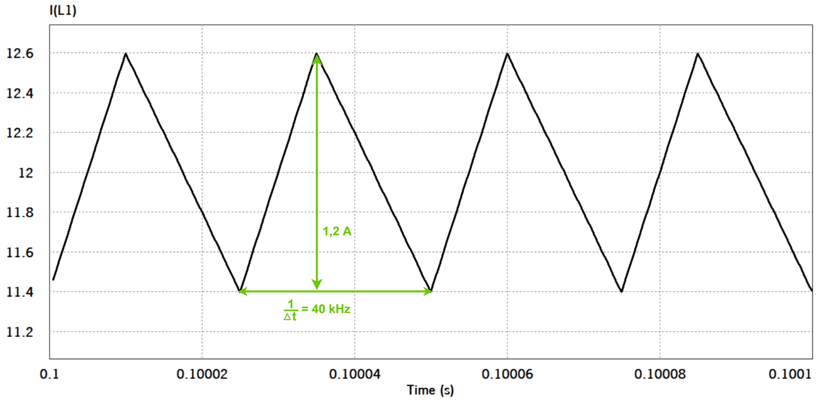
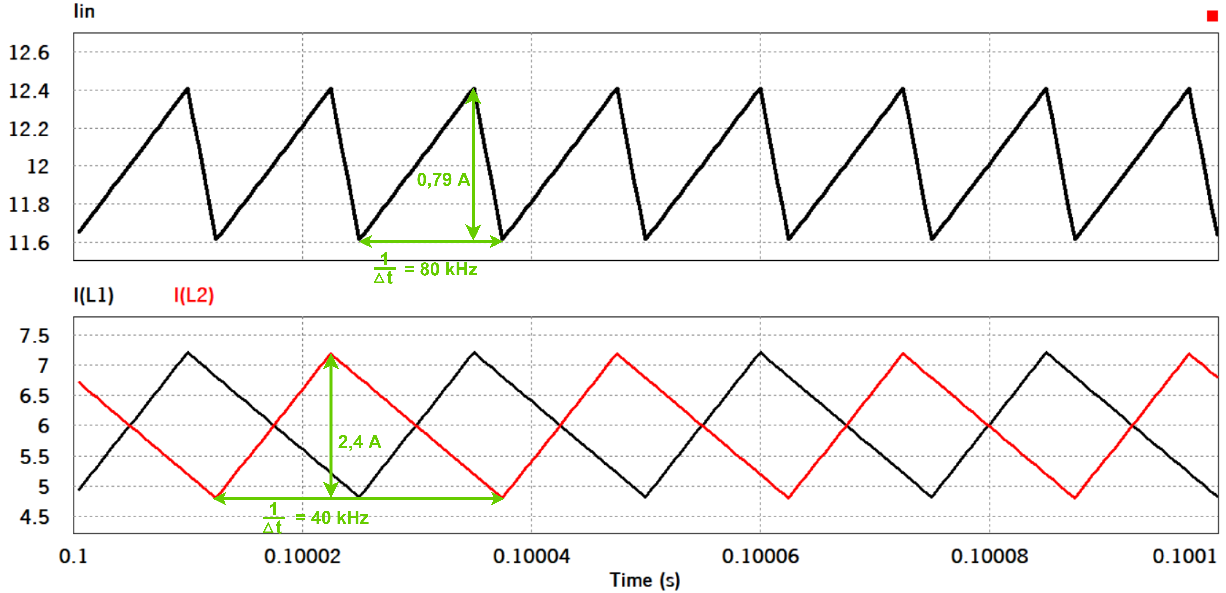
Desenvolvimento do Projeto
Projeto Integrador em Eletrónica Industrial e Computadores
Simulação para o Número de Braços
1 braço
2 braços

Slide 29
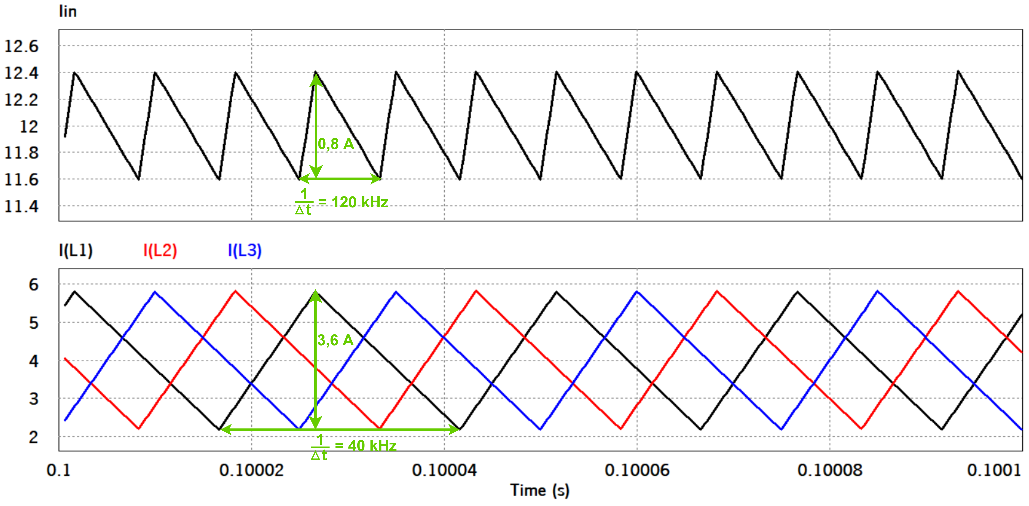
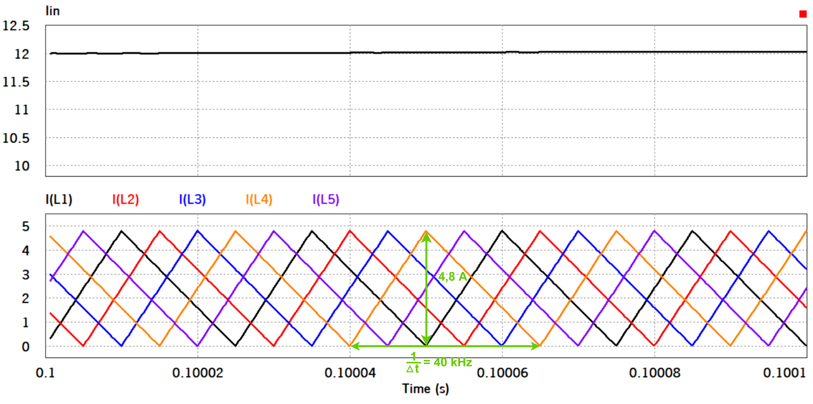
Desenvolvimento do Projeto
Projeto Integrador em Eletrónica Industrial e Computadores
Simulação para o Número de Braços
3 braços
5 braços

Slide 30
Projeto Integrador em Eletrónica Industrial e Computadores
Simulação para a Frequência de Comutação

Slide 31
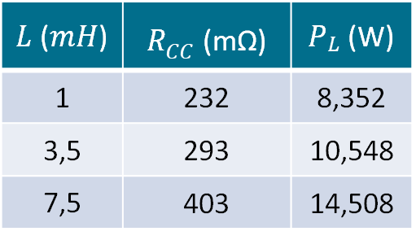
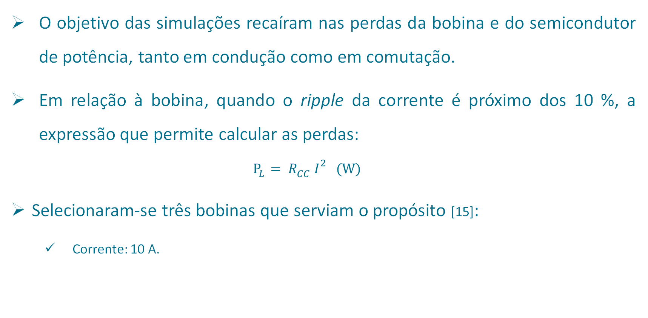
Desenvolvimento do Projeto
Projeto Integrador em Eletrónica Industrial e Computadores
Simulação para a Frequência de Comutação
O objetivo das simulações recaíram nas perdas da bobina e do semicondutor de potência, tanto em condução como em comutação.
Em relação à bobina, quando o ripple da corrente é próximo dos 10 %, a expressão que permite calcular as perdas:
$$P_{L}= R_{CC} I^{2} (W)$$
Selecionaram-se três bobinas que serviam o propósito [15]:
Corrente: 10 A.
$L$ ($mH$) | $R_{CC}$ (mΩ) | $P_{L}$ (W)
1 | 232 | 8,352
3,5 | 293 | 10,548
7,5 | 403 | 14,508

Slide 32
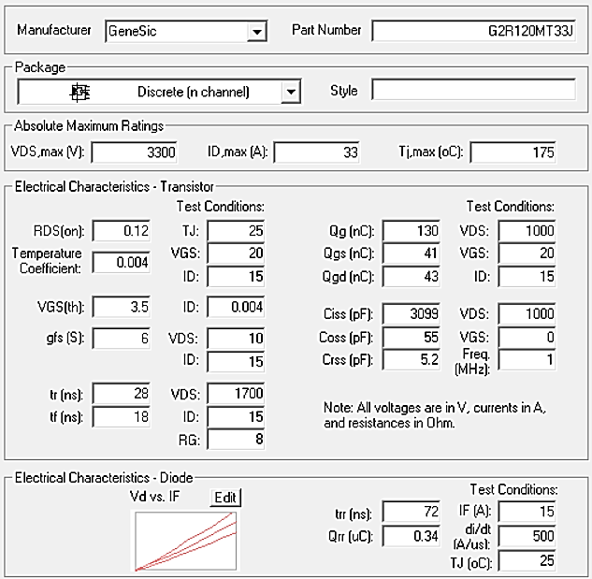
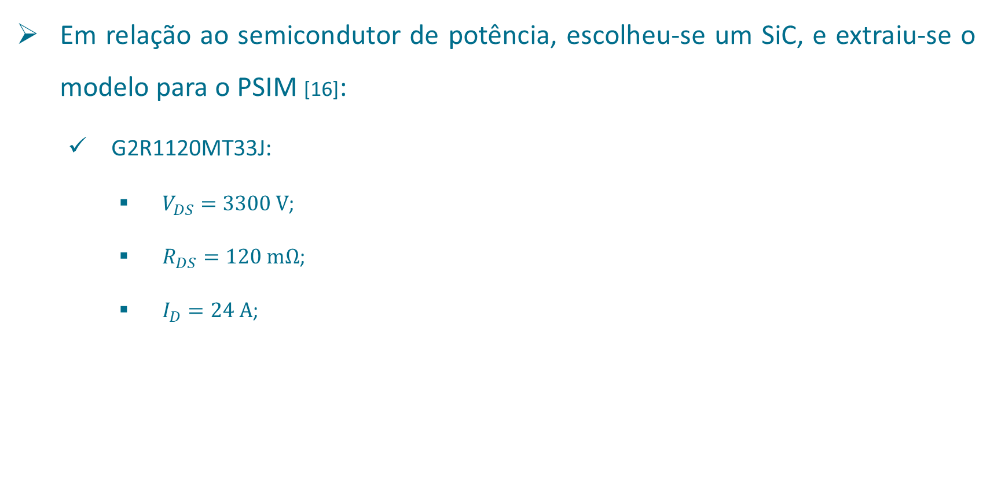
Desenvolvimento do Projeto
Projeto Integrador em Eletrónica Industrial e Computadores
Simulação para a Frequência de Comutação
Em relação ao semicondutor de potência, escolheu-se um SiC, e extraiu-se o modelo para o PSIM [16]:
G2R1120MT33J:
$V_{DS}=3300 V$;
$R_{DS}=120 mΩ$;
$I_{D}=24 A$;

Slide 33
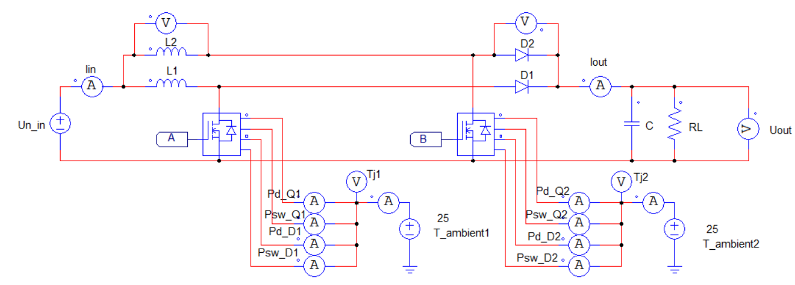
Desenvolvimento do Projeto
Projeto Integrador em Eletrónica Industrial e Computadores
Simulação para a Frequência de Comutação
O modelo completo para extrair os valores das perdas nos SiC, para as diferentes frequências.

Slide 34
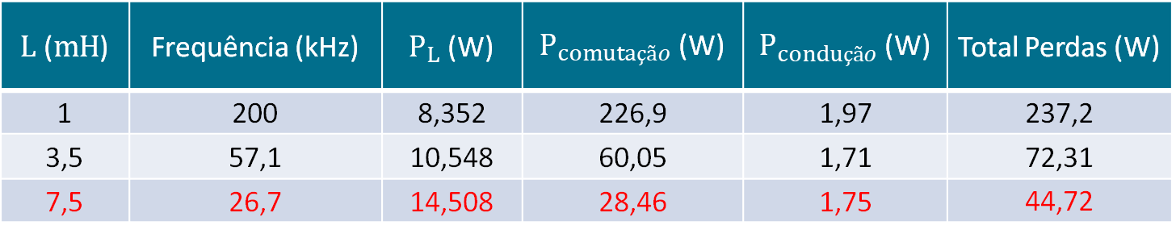
Desenvolvimento do Projeto
Projeto Integrador em Eletrónica Industrial e Computadores
Simulação para a Frequência de Comutação
O ripple da corrente de entrada permaneceu praticamente inalterado e dentro dos limites.
O valor total das perdas em cada braço é a soma das perdas de comutação com perdas em condução e as perdas na bobina:
$L$ ($mH$) | Frequência (kHz) | $P_{L}$ (W) | $P_{comutação}$ (W) | $P_{condução}$ (W) | Total Perdas (W)
1 | 200 | 8,352 | 226,9 | 1,97 | 237,2
3,5 | 57,1 | 10,548 | 60,05 | 1,71 | 72,31
7,5 | 26,7 | 14,508 | 28,46 | 1,75 | 44,72

Slide 35
Projeto Integrador em Eletrónica Industrial e Computadores
Simulação do Circuito Completo

Slide 36
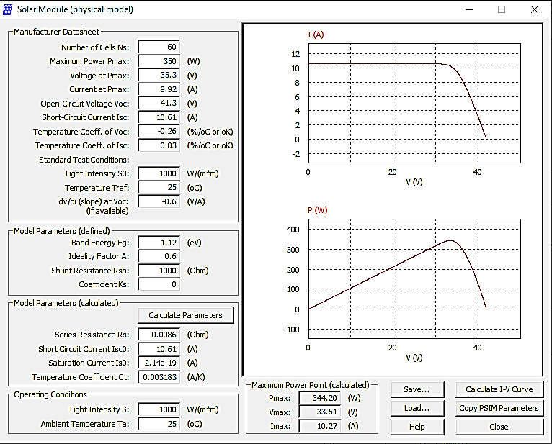
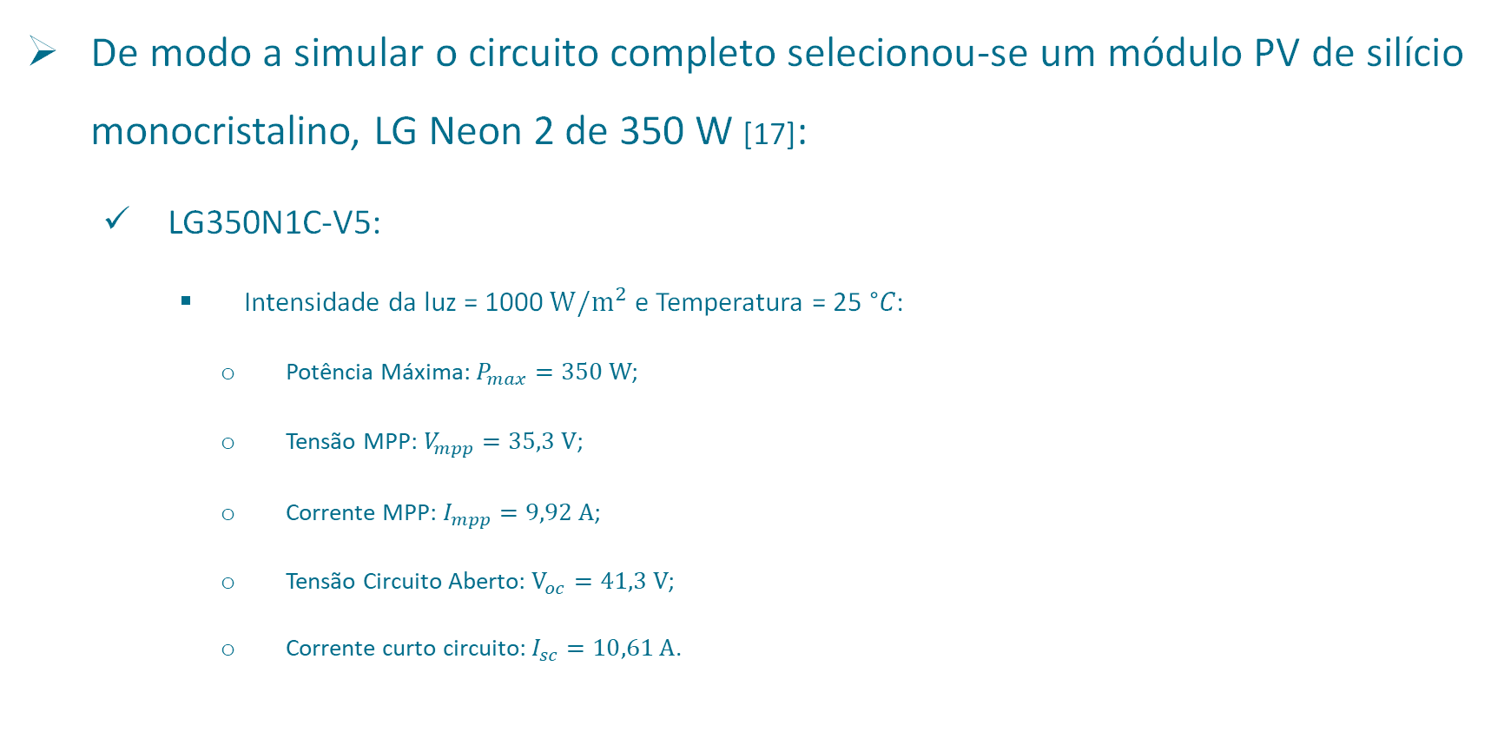
Desenvolvimento do Projeto
Projeto Integrador em Eletrónica Industrial e Computadores
Simulação do Circuito Completo
De modo a simular o circuito completo selecionou-se um módulo PV de silício monocristalino, LG Neon 2 de 350 W [17]:
LG350N1C-V5:
Intensidade da luz = 1000 $W/m^{2}$ e Temperatura = 25 °𝐶:
Potência Máxima: $P_{max}=350 W$;
Tensão MPP: $V_{mpp}=35,3 V$;
Corrente MPP: $I_{mpp}=9,92 A$;
Tensão Circuito Aberto: $V_{oc}=41,3 V$;
Corrente curto circuito: $I_{sc}=10,61 A$.

Slide 37
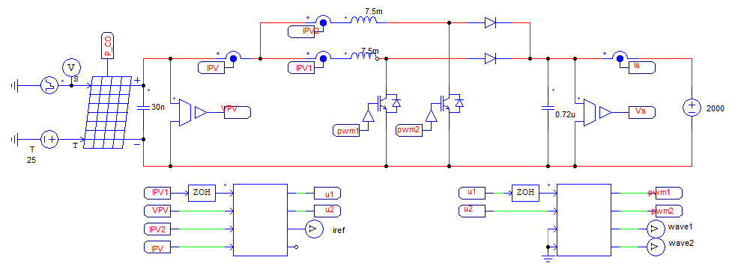
Desenvolvimento do Projeto
Projeto Integrador em Eletrónica Industrial e Computadores
Simulação do Circuito Completo
O modelo completo para validar as técnicas de controlo e o MPPT:
34 módulos PV ligados em série.

Slide 38
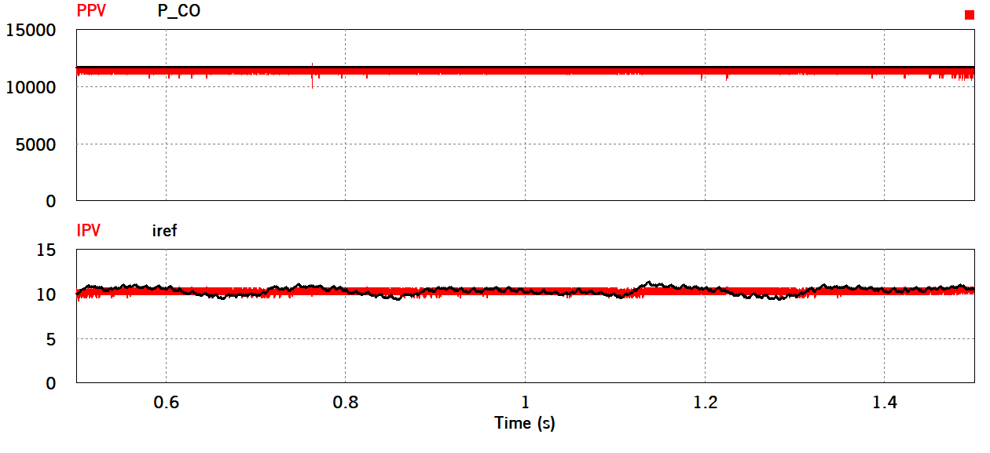
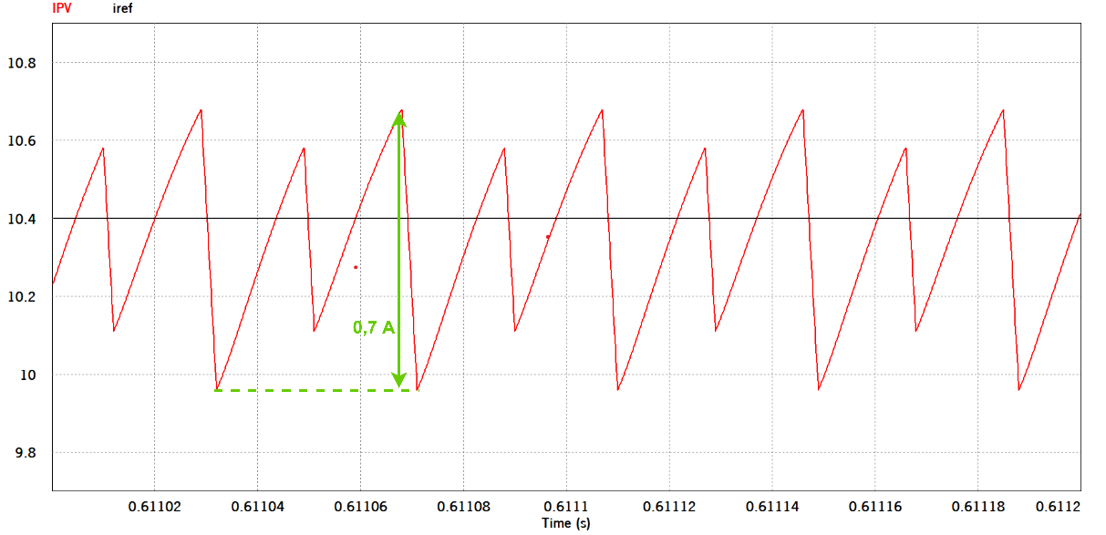
Desenvolvimento do Projeto
Projeto Integrador em Eletrónica Industrial e Computadores
Simulação do Circuito Completo
O resultado de simulação para condições de operação constantes:

Slide 39
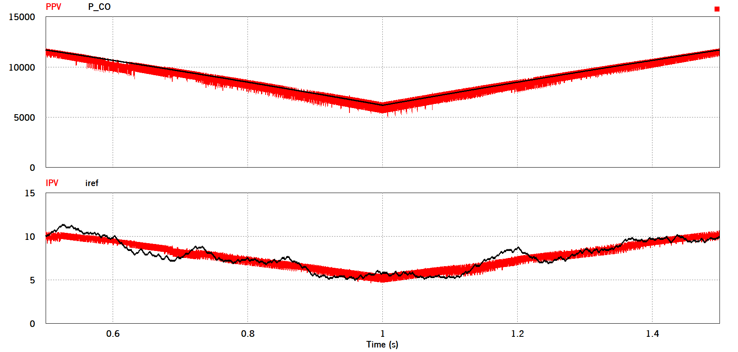
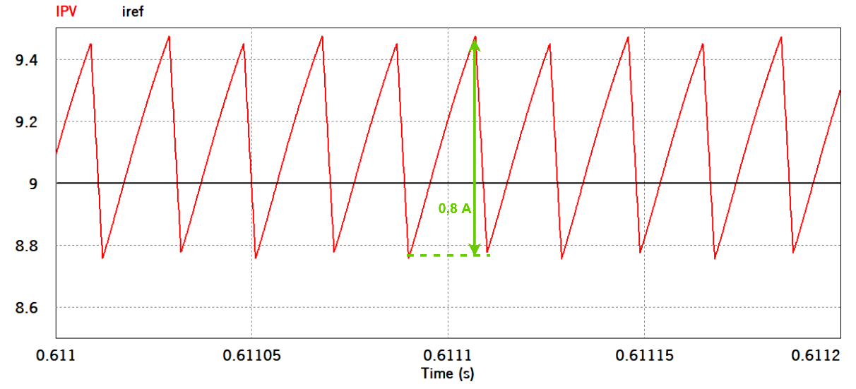
Desenvolvimento do Projeto
Projeto Integrador em Eletrónica Industrial e Computadores
Simulação do Circuito Completo
O resultado de simulação para condições de operação a variar ao longo do tempo:

Slide 40
Projeto Integrador em Eletrónica Industrial e Computadores
Conclusões
Conclusões

Slide 41
Conclusões
Projeto Integrador em Eletrónica Industrial e Computadores
O contexto das energias renováveis é uma área onde se esperam grandes evoluções e desenvolvimentos.
São necessárias soluções com alta fiabilidade, confiabilidade, rendimento elevado e custo competitivo.
Neste projeto é proposta uma solução de um conversor CC-CC para interface com sistemas fotovoltaicos de alta potência.
O próximo objetivo é desenvolver um protótipo em pequena escala seguindo as metodologias já abordadas.

Slide 42
Projeto Integrador em Eletrónica Industrial e Computadores
Referências Bibliográficas

Slide 43
Referências Bibliográficas
Projeto Integrador em Eletrónica Industrial e Computadores
[1] “Roteiro para a Neutralidade Carbónica 2050.” [Online]. Available: https://www.portugal.gov.pt/pt/gc21/comunicacao/documento?i=roteiro-para-a-neutralidade-carbonica-2050-. [Accessed: 04-Mar-2022]
[2] J. V. Rodrigues, “Portugal pode ter 80% da energia de fontes renováveis já em 2025.” [Online]. Available: https://www.dinheirovivo.pt/empresas/portugal-pode-ter-80-da-energia-de-fontes-renovaveis-ja-em-2025-14604140.html. [Accessed: 04-Mar-2022}
[3] “Energia: Portugal nunca instalou tanta capacidade solar como em 2021.” [Online]. Available: https://expresso.pt/economia/2022-02-01-energia-portugal-nunca-instalou-tanta-capacidade-solar-como-em-2021. [Accessed: 04-Mar-2022]
[4] “COMPETE2020,” Compete2020. [Online]. Available: https://www.compete2020.gov.pt//detalhe/NL_Megasolar_47220_efacec. [Accessed: 15-Apr-2022].
[5] F. J. da Costa Padilha, “Topologias de Conversores CC-CC Não Isolados com Sa’\idas Simétricas para Sistemas Fotovoltáicos,” rograma de Pós-graduaçã em Engenharia Elétrica, COPPE, Universidade Federal do Rio de Janeiro, 2011.
[6] Huawei, “SUN2000-36KTL - Smart PV Controller,” in Technical Specification, 2020, no. 04-(20201006).
[7] J. Dawidziuk, “Review and comparison of high efficiency high power boost DC/DC converters for photovoltaic applications,” Bulletin of the Polish Academy of Sciences. Technical Sciences, vol. 59, no. 4, pp. 499–506, 2011.
[8] Y. Koç, Y. Birbir, and H. Bodur, “Non-isolated high step-up DC/DC converters-An overview,” Alexandria Engineering
Journal, vol. 61, no. 2, pp. 1091–1132, 2022.
[9] Y. Kang, “Design and implementation of high efficiency, high power density front-end converter for high voltage capacitor charger,” 2005.
[10] Y. Hu and A. Ioinovici, “Simple switched-capacitor-boost converter with large DC gain and low voltage stress on switches,” in 2015 IEEE International Symposium on Circuits and Systems (ISCAS), 2015, pp. 2101–2104.
[11] O. Abdel-Rahim, M. Orabi, E. Abdelkarim, M. Ahmed, and M. Z. Youssef, “Switched inductor boost converter for PV applications,” in 2012
Twenty-Seventh Annual IEEE Applied Power [12] A. A. Hafez, A. Hatata, M. Alsubaihi, R. Alotaibi, F. Alqahtani, S. Alotaibi, A. Alhusayni, M. Alharbi, and others, “High Power
Interleaved Boost Converter for Photovoltaic Applications,” Journal of Power and Energy Engineering, vol. 6, no. 05, p. 1, 2018.
[13] M. Beheshti, Wide-bandgap semiconductors: Performance and benefits of GaN versus SiC. 2022.
[14] R. Buerger, A. Péres, R. Hausmann, R. Reiter, and A. Stankiewicz, “Ripple analyze and design considerations for an interleaved boost
converter (IBC) for a PV source,” in International Conference, ICREPQ, 2014.
[15] H. Mfg., “High frequency reactors (197 series).” [Online]. Available: https://www.hammfg.com/electronics/transformers/choke/197
[16] GeneSiC, “G2R120MT33J 3300 V 120 ohm SiC MOSFET,” 2021.
[17] LG, “LG Neon 2 350W I 345W,” 2019.

Slide 44


Projeto Integrador em Eletrónica Industrial e Computadores
Obrigado pela Vossa Atenção!

